Slide 1
第３回 キャリア講習
「価値観を確認しよう」
Notes:
第３回キャリア講習「価値観を確認しよう」を始めます。

Slide 2
本日の内容
１．キャリアに対する自分の価値観を確認する
２．いろいろな価値観があることを知る
３．自分の価値観やキャリア・アンカーに基づい
て今後の働き方を考える
Notes:
※内容読み上げ

Slide 3
１．キャリアに対する 自分の価値観を確認する
Notes:
キャリアに対する自分の価値観について確認しましょう。

Slide 4
自分を理解するための３つの要素
キャリアについて考えるうえでは、自分についてよく知ることが大切です。
３つの観点 ①興味・関心、②強み、③価値観について振り返り、自分のことを理解していきましょう。
①興味・関心
（欲求）
②強み
③価値観
（能力・できること）
（大切にしたいこと）
Notes:
第２回講習では、職業生活の拠り所であるキャリア・アンカーを構成する要素のうち、興味・関心と強みについて振り返ってきました。
第３回講習では、価値観について振り返ります。

Slide 5
価値観とは何か
Ａさん
異動
Ｂさん
モチベーションが上がる
人によって
異なる
モチベーションが下がる
価値観：「変化」、「新たなこと」、「出会い」
価値観：「安定」、「絆」
価値観はキャリアに対する満足感、充実感に影響する
自分が大切にしたいと考えている価値観を確認しておくことが大切
参考文献：畔柳修：「キャリアデザイン研修 実践ワークブック」金子書房（2013）
Notes:
価値観とは、「物事に対してどういう価値を認めるかということについてのそれぞれの人の考え方。またそれぞれの人の行動を決めるもとになっている主観的な考え方」と定義されます。
私たちは、生活のなかでさまざまな選択や決断をしていますが、その基準となるのが、自分自身の価値観です。
いくつも選択肢があるなかから、その行動を選んでいる背景には、その人が大切にしている価値観が影響しています。
同じ出来事を経験しても、良い経験だったと認識するか、あまり良い経験ではなかったと認識するかは、その人の価値観によって異なります。
職業生活で生じる「異動」という出来事で考えてみましょう。
Ａさんは、異動を「新しいことに挑戦でき、モチベーションが高まるよい出来事だ」と捉える人だとします。
この場合、Ａさんは、「変化」、「新たなこと」、「出会い」などに意味を感じる価値観を持っていると考えられます。
一方、Ｂさんは、異動を「新しい人間関係を作らねばならない、実績を積んできた仕事から離れなければならない、モチベーションが下がる出来事だ」と捉える人だとします。
この場合、Ｂさんは、「安定」や「絆」（同じ仲間とのつながりを大切にする）等に意味を感じる価値観を持っていると考えられます。
このように、人によって価値観はさまざまで、価値観がキャリアに対する満足感、充実感に影響を与えることがわかります。
自分自身はキャリアにおける何に意味や価値を感じるのか、何を大切にしたいと考えているのか、価値観について確認していきましょう。

Slide 6
【演習】自分の価値観を確認しよう
１．ワークシート⑤「価値観リスト」のなかから自分
が大切にしてきた価値観を５つ選びましょう。
２．ワークシート⑥「自分の価値観を確認しよう」の
１～３の部分を記入しましょう。
＊「選んだ理由」「影響」は１位のみ記入します。
Notes:
【演習】「自分の価値観を確認しよう」をやってみましょう。
ワークシート⑤「価値観リスト」とワークシート⑥「自分の価値観を確認しよう」を使います。準備してください。
ワークシート⑤「価値観リスト」のなかから、自分が大切にしてきた価値観を選んでみましょう。あまり深く考え込まず、直感で選んでください。
まずは、「これだ」と感じたものを○で囲み、そこから５つに絞り込んでいきましょう。
価値観リストはあくまでも参考ですので、リストにない価値観が思い浮かんだ場合は、下の空欄に記入してください。
※記入５分
選び終わったら、ワークシート⑥の１に、自分にとって重要度が高い順に転記します。
ワークシート⑥の２に、1位に選んだ価値観に対する「選んだ理由」と「職業生活に与える影響」を記入してください。
職業生活に与える影響の欄は、自分の価値観が反映されている具体的なエピソードの記載でも構いません。記入が終わったら、自分の価値観について気づいたことをワークシート⑥の３に記入してください。
※記入10分

Slide 7
２．いろいろな価値観があることを知る
Notes:
いろいろな価値観があることを知りましょう。

Slide 8
グループディスカッション
発表しましょう。
選んだ５つの価値観は何でしたか？
１位の価値観を選んだ理由と、その価値観が自分に与えている影響は何ですか？
自分の価値観について、気がついたことは何ですか？
他のメンバーの価値観を聞いて、気がついたことや感じたことを話し合いましょう。
Notes:
ワークシート⑥「自分の価値観を確認しよう」に沿って、発表と意見交換をします。
スライドの項目に沿って１人ずつ発表してください。
選んだ５つの価値観は何でしたか？
１位の価値観を選んだ理由と、その価値観が自分に与えている影響は何ですか？
自分の価値観について、気がついたことは何ですか？
※発表１人２分
他のメンバーの価値観に対する質問、気がついたこと、感じたことについて意見交換しましょう。
※意見交換15分

Slide 9
３．自分の価値観やキャリア・アンカー に基づいて今後の働き方を考える
Notes:
自分の価値観やキャリア・アンカーに基づいて今後の働き方を考えましょう。

Slide 10
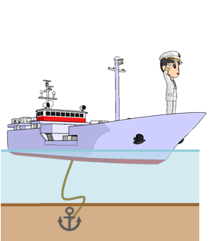
キャリア・アンカーとは
【キャリア・アンカーとは】
「個人が選択を迫られたときに、その人がもっとも放棄したがらない欲求、能力、価値観などのことで、職業人生の中で自分らしさを保つための拠り所となるもの」
※アンカー … 船をつなぎとめる錨（いかり）
興味・関心
（欲求）
価値観
（大切にしたいこと）
強み
（能力・できること）
キャリア・アンカーは、10年程度の職業経験を経て、次第に明らかになるもの
職業経験が少ない場合は、アンカーを構成する３つの要素について、自分に問いかけ、自分の言葉で表現してみることがアンカーを探る第一歩
キャリア・アンカーを構成する３つの要素
参考文献：畔柳修：「キャリアデザイン研修 実践ワークブック」金子書房（2013）、古田克利：「キャリアデザイン入門」ナカニシヤ出版（2019）
Notes:
それでは、ここからは、キャリア・アンカーについて考えていきましょう。
アンカーとは、英語で、船をつなぎとめる錨（いかり）のことです。
船はどこに行こうと、行った先で海底に下ろす錨があり、一度錨を下ろすと、そこに浮遊することなくどっしりと落ち着きます。
キャリア・アンカーとは、キャリアを船の航海に例えて、どの人にもそれぞれ仕事に対する自分の錨（アンカー）があり、それを拠り所として職業生活を送ることを表現した概念です。
キャリア・アンカーは、個人が職業上の重要な選択や意思決定を行う際に、絶対に譲れない軸であり、興味・関心(欲求)、強み(能力・できること)、価値観(大切にしたいこと)の３つが統合された仕事における自己イメージとされています。
あらゆる年代の人にとって、キャリア・アンカーを知ることは、自己分析を行う際の手がかりになります。
このキャリア・アンカーは、実際に仕事を始めてから、10年ほどで明らかになってくるものとされています。
職業経験が少ない方は、キャリア・アンカーの３つの要素について、「自分は何がやりたいのか」「自分の能力、スキル、強みは何か」「自分は何を大切にしているのか」といった３つの問いを自分に投げかけて、言葉で表現してみることが、キャリア・アンカーを探る第一歩となります。

Slide 11
キャリア・アンカーの８つのタイプ
Ａ 専門 （技術・専門能力）
Ｂ 管理 （管理能力）
Ｃ 自律 （自律と独立）
Ｄ 安定 （保障と安定）
Ｅ 起業 （起業家的創造性）
Ｆ 貢献 （奉仕・社会貢献）
Ｇ 挑戦 （純粋な挑戦）
Ｈ 生活 （ライフスタイルの調和）
誰でもこの８つのタイプのそれぞれに、ある程度の関心があるが、
「どうしてもこれだけはあきらめたく ない」と思う、際立って重要な領域が、自分にとってのキャリア・アンカー
参考文献： ：エドガーH.シャイン他：「キャリア・マネジメント パーティシパント・ワークブック」白桃書房（2015）
古田克利：「キャリアデザイン入門」ナカニシヤ出版（2019）
Notes:
キャリア・アンカーは、さまざまな研究に基づき８つのタイプに分類されています。
多くの方はこの８つのアンカーのそれぞれに、ある程度の関心を持っています。
そのなかでも、どうしてもこれだけは諦めたくないと思える、際立って重要な領域が皆さん自身のキャリア・アンカーです。
キャリア・アンカーは、所属する組織や、従事する仕事が変わっても、「手放したくない」一人ひとりの根底にある一貫したテーマです。

Slide 12
【演習】自分のキャリア・アンカーを確認しよう
（ワークシート➆）
１．ワークシート➆「キャリア・アンカー自己評価シート」の
４０の質問に回答し、１点～４点までつけましょう。
２．ひと通り回答が終わったら、すべての項目をもう一度読み直して、自分が感じていることを最もよく言い表している項目を５つ選び、５点ずつ加算して、集計してください。
Notes:
【演習】「自分のキャリア・アンカーを確認しよう」をやってみましょう。
ワークシート⑦「キャリア・アンカー自己評価シート」を使います。準備してください。
「キャリア・アンカー自己評価シート」の40の質問に回答し、１点～４点までつけましょう。
ひと通り回答が終わったら、すべての項目をもう一度読み直して、自分が感じていることを最もよく言い表している項目を５つ選び、〇をつけてください。
そこに５点ずつ加算してください。その後、下欄に全体を集計してください。
※記入15分

Slide 13
キャリア・アンカーの８つのタイプ
【仕事で最も大切にしたいこと】
自分の専門領域において自分の能力やスキルを活用することや、スキルを常に高いレベルに向上し続けることができること
【好まれる仕事】
自分の才能を活かせる仕事
自分の専門領域で挑戦課題を課せられるような仕事
【満足、幸せを感じるのは】
自分の専門領域で才能を発揮し、 専門家（エキスパート）であることを自覚できること
【仕事で最も大切にしたいこと】
組織の中で高い地位につき、組織全体の方向性を決定し、自分の努力で組織の成果を左右できること
【好まれる仕事】
重い責任のある仕事
皆をまとめるような統合的な仕事
【満足、幸せを感じるのは】
担当する組織が期待通りの成果をあげること
組織内の機能を相互に結びつけ、対人関係を駆使し、チームをまとめる能力や権限を行使する能力を発揮できること
Ａ 専門 （技術・専門能力）
Ｂ 管理 （管理能力）
参考文献：畔柳修：「キャリアデザイン研修 実践ワークブック」金子書房（2013）、古田克利：「キャリアデザイン入門」ナカニシヤ出版（2019）
エドガーH.シャイン他：「キャリア・マネジメント パーティシパント・ワークブック」白桃書房（2015）、石橋里美：「キャリア開発の産業・組織心理学 ワークブック〔第２版〕」ナカニシヤ出版（2016）
Notes:
ここからは、キャリア・アンカーの８つのタイプを説明していきます。
先ほどのワークシート⑦「キャリア・アンカー自己評価シート」をもとに、自分に当てはまるタイプを考えながら聞いてください。
※それぞれの【仕事で最も大切にしたいこと】のみ読み上げる

Slide 14
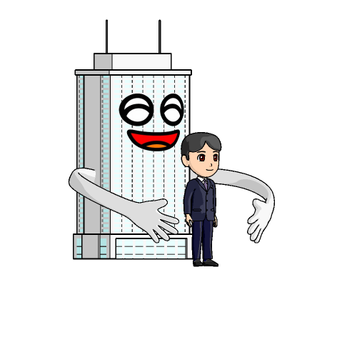
キャリア・アンカーの８つのタイプ
【仕事で最も大切にしたいこと】
仕事の枠組みを自分で決め、自分のやり方、自分のペース、自分の納得できる基準で仕切っていくこと
【好まれる仕事】
いつどのように仕事をするかについて、自分の裁量で柔軟に決められるような仕事
【満足、幸せを感じるのは】
規則や規範にとらわれず、自律性・独立性が認められること
自分の納得する仕事の基準に照らし合わせて、ものごとを進められること
【仕事で最も大切にしたいこと】
雇用保障、その職種、組織での勤務の継続
安全・安心を感じられ、将来について予測することができ、「うまくいっている」と認識しながら、ゆったりとした気持ちで仕事ができること
【好まれる仕事】
安定していて将来の見通しが立つ仕事
仕事そのものの性質よりも、仕事に関わる状況や条件を重視する
【満足、幸せを感じるのは】
雇用面、経済面での安定を感じるとき
Ｃ 自律 （自律と独立）
Ｄ 安定 （保障と安定）
参考文献：畔柳修：「キャリアデザイン研修 実践ワークブック」金子書房（2013）、古田克利：「キャリアデザイン入門」ナカニシヤ出版（2019）
エドガーH.シャイン他：「キャリア・マネジメント パーティシパント・ワークブック」白桃書房（2015）、石橋里美：「キャリア開発の産業・組織心理学 ワークブック〔第２版〕」ナカニシヤ出版（2016）
Notes:
※それぞれの【仕事で最も大切にしたいこと】のみ読み上げる

Slide 15
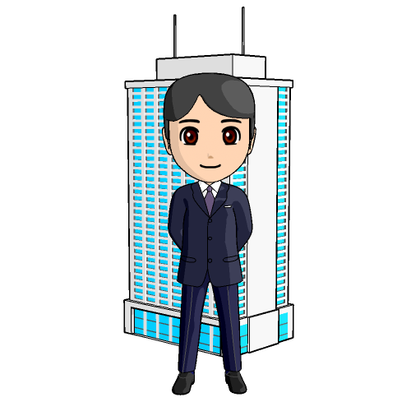
キャリア・アンカーの８つのタイプ
【仕事で最も大切にしたいこと】
リスクを負ってでも、障害を乗り越える能力と意欲をもとに、新たな事業や会社を興すこと
【好まれる仕事】
新しい製品やサービスを開発したり、財務上の工夫で新しい組織を作るなど、常に新しい創造に挑戦し続ける仕事
【満足、幸せを感じるのは】
自分自身の能力をもとに、財をなしたり、大きな事業を築き上げたという実績を作ること
自分の創造性が発揮し続けられること
【仕事で最も大切にしたいこと】
何らかのかたちで世の中をより良くし、社会や人に貢献できる価値のある仕事を成し遂げること（暮らしやすい社会の実現、人々を助ける、環境問題解決する など）
【好まれる仕事】
世の中をよりよくするために自分の得意なことを活かせる仕事
所属する組織や社会の施策に対して、自分の価値観に合う方向で影響を与えられる仕事
【満足、幸せを感じるのは】
自分の得意なことを活かして他の人の役に立てたとき
Ｅ 起業 （起業家的創造性）
Ｆ 貢献 （奉仕・社会貢献）
参考文献：畔柳修：「キャリアデザイン研修 実践ワークブック」金子書房（2013）、古田克利：「キャリアデザイン入門」ナカニシヤ出版（2019）
エドガーH.シャイン他：「キャリア・マネジメント パーティシパント・ワークブック」白桃書房（2015）、石橋里美：「キャリア開発の産業・組織心理学 ワークブック〔第２版〕」ナカニシヤ出版（2016）
Notes:
※それぞれの【仕事で最も大切にしたいこと】のみ読み上げる

Slide 16
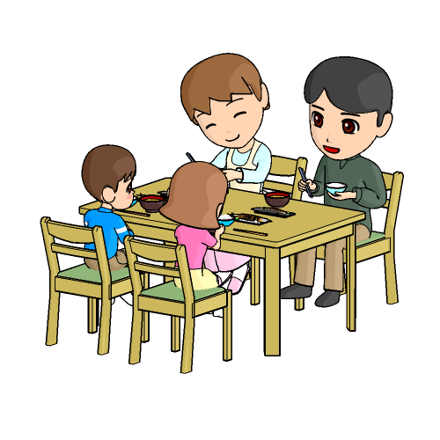
キャリア・アンカーの８つのタイプ
【仕事で最も大切にしたいこと】
解決不可能と思われるような問題を解決すること、手ごわい競争相手に打ち勝つこと、難しい障害を克服すること
【好まれる仕事】
いつまでも困難な問題の解決に向けて挑戦し続けられる仕事（容易に解決できることや、競争の機会がないと士気が下がる）
真新しさや変化、難しさが感じられる仕事
【満足、幸せを感じるのは】
仕事で絶えず自己を試す機会があること
【仕事で最も大切にしたいこと】
自分個人としての欲求や家族
の要望、自分のキャリアの要求
のバランスをうまくとり、それらを
柔軟に統合させること
【好まれる仕事】
自分の関心や家族の問題への対応を妨げないような仕事
自分の時間の都合に合わせた働き方ができる仕事
【満足、幸せを感じるのは】
個人のニーズ、家族のニーズ、キャリアのニーズがうまく統合した生活様式全体の調和がとれること
Ｇ 挑戦 （純粋な挑戦）
Ｈ 生活 （ライフスタイルの調和）
参考文献：畔柳修：「キャリアデザイン研修 実践ワークブック」金子書房（2013）、古田克利：「キャリアデザイン入門」ナカニシヤ出版（2019）
エドガーH.シャイン他：「キャリア・マネジメント パーティシパント・ワークブック」白桃書房（2015）、石橋里美：「キャリア開発の産業・組織心理学 ワークブック〔第２版〕」ナカニシヤ出版（2016）
Notes:
※それぞれの【仕事で最も大切にしたいこと】のみ読み上げる
今回使用した「キャリア・アンカー自己評価シート」の目的は、自分を知ることです。
キャリア・アンカーに関する研究によると、ほとんどの人はこの８種類のタイプのいずれかに当てはまるとされていますが、絶対的なキャリアの種類と考える必要はありません。
皆さんが何を優先していきたいのかを探るためのガイドラインとして捉えてください。いずれかの型に自分を無理やり当てはめる必要はありません。
難しい選択を迫られたときに、自分がどうしても諦められないものは何かを知っておくことが大切です。それが自分にとっての真のキャリア・アンカーと言えます。

Slide 17
キャリア・アンカーを知るメリット
キャリア・アンカーを正しく認識できていれば、自分が本当に価値を置いているものをふまえて、キャリアの選択や決断、意思決定ができるようになります。
ストレスや葛藤の原因が、自分にとってあまり重要ではないキャリア・アンカー（仕事上の価値観）を求められていることにあるかもしれません。キャリア・アンカーを認識することは、ストレス対処や体調管理の観点でも重要です。
Notes:
自分のキャリア・アンカーを正しく認識できていれば、自分が本当に価値を置いているものや、自分が思う自分らしさと合致したキャリアの選択や決断、意思決定ができるようになり、自分が納得できるキャリアを送ることにつながります。
また、キャリア・アンカーは、ストレス対処や体調管理の観点でも重要です。ストレスや葛藤の原因が、自分にとってあまり重要ではないキャリア・アンカー（仕事上の価値観）を求められているからかもしれません。

Slide 18
【演習】自分のキャリア・アンカーを確認しよう
（ワークシート⑧）
１．集計得点の高いキャリア・アンカーの１位～３位と 一番低い８位を、ワークシート⑧「キャリア・アンカー振り返りシート」に転記しましょう。
２． 気づいたことを記入しましょう。
３．自分のキャリア・アンカーと実際の仕事との間で生じ
ていたギャップや悩み、ストレスはありましたか？
どのような対処が考えられますか？
Notes:
【演習】「自分のキャリア・アンカーを確認しよう」をやってみましょう。
ワークシート⑧「キャリア・アンカー振り返りシート」を使います。準備してください。
先ほど集計したワークシート⑦「キャリア・アンカー自己評価シート」から、集計得点の高い１位～３位までと、一番得点の低かった８位を、ワークシート⑧の１に転記しましょう。
次にワークシート⑧の２に、自分のキャリア・アンカーについて気づいたことを、記入しましょう。
先ほど紹介した、「キャリア・アンカー８つのタイプ」を確認しながら記入してください。
自分のキャリア・アンカーと実際の仕事との間で生じていたギャップや悩み、ストレスはありましたか？また、その対処として何か考えられますか？
※記入10分

Slide 19
グループディスカッション
発表しましょう。
１～３位と８位のキャリア・アンカーは何でしたか？
自分のキャリア・アンカーについて気づいたことはあ
りましたか？
キャリア・アンカーと仕事の間で生じるギャップ、悩み、
ストレスはありましたか？
考えられる対処法は？
Notes:
では１人ずつ、スライドの項目に沿って発表していただきます。
最も点数の高かった１～３位のキャリア・アンカーはどれでしたか？
最も点数の低かった８位のキャリア・アンカーはどれでしたか？
自分のキャリア・アンカーについて気づいたことはありましたか？
キャリア・アンカーと実際の仕事の間で生じるギャップ、悩み、ストレスはありましたか？
その対処法として考えられるものはありますか？
※発表１人３分
※意見交換15分

Slide 20
まとめ
納得感のある職業人生を送るために、休職という転機にある今、職業人生の拠り所となる価値観やキャリア・アンカーを確認しておくことが大切
組織の中で働くうえで、上司や同僚もいろいろな価値観を持っていることを理解しておくと、相手との関係構築や価値観の違いから生じるストレスへの対処がしやすくなる
職業生活上で自分の価値観を満たすことが難しい場合は、それ以外の生活も含めたキャリア全体に目を向けて満たすという方法もある
Notes:
まとめです。
第１回講習では、キャリアの基本知識について学びました。
第２回講習では、自分の欲求、自分は何がやりたいのかを興味・関心から振り返ってきました。また、自分の能力や強みについて、成功体験の振り返りを通じて確認しました。
第３回講習では、自分が大切にしている価値観について、また、そこから導かれる職業生活の拠り所であるキャリア・アンカーについて確認しました。
皆さんは、価値観やキャリア・アンカーについて、どのような気づきがあったでしょうか。
休職という転機にある今、しっかりと自分の価値観やキャリア・アンカーについて明確にしておくことが大切です。
これらを明確にしておくことで、職業生活における選択や判断、決断を迫られたときに、「自分が何に意味や価値を感じているのか」という自分の価値観をふまえたうえで、自分にとって納得のいく意思決定がしやすくなります。
本日は、他のメンバーがそれぞれに持っているいろいろな価値観にも触れることができました。
同様に、職場の上司や同僚も、いろいろな価値観を持っています。人によって大切にしている価値観は異なるのだと理解しておくと、相手との関係づくりや価値観の違いから生じるストレスへの対処がしやすくなるのではないでしょうか。
また、自分の価値観を満たす場面は「職業生活」だけではありません。現在の仕事や職場において価値観を満たすことが難しい場合には、職業生活に限定せず、それ以外の生活を含めた環境において満たすことも一つの方法です。充実した人生を送るために、キャリア全体に目を向けて考えてみましょう。

